Slide 1
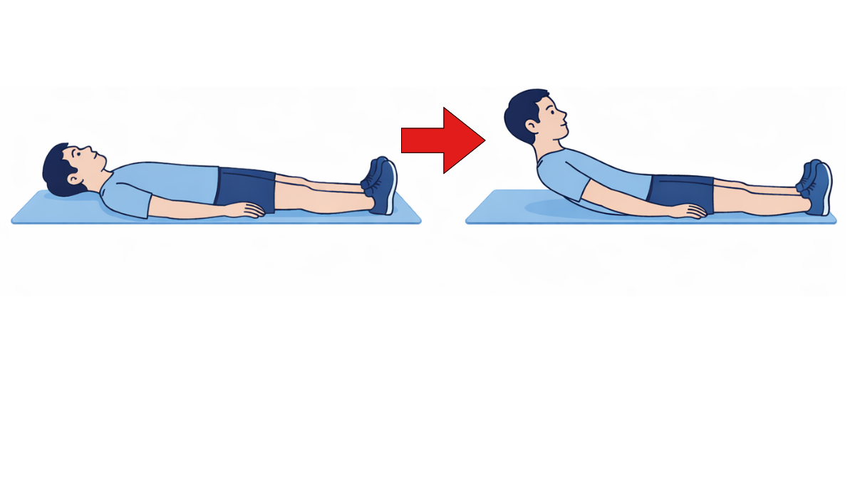
30秒×2セット
・つま先が見える程度まで頭だけを持ち上げてキープします。
・なるべく肩は床から離れないようにしましょう。

